Slide 1
K3 Vectoren
Na de les weet je:
  Wat een vector is
  Hoe je een vector tekent.
  Wat een krachtschaal is.

Slide 2

Krachten hebben een grootte en richting
Een kracht heeft een invloed op een voorwerp,
Dit kan zijn :
Een veranderen van snelheid (versnellen / vertragen).
Een verandering van richting.
Een verandering van vorm.
het op zijn plaats houden van een voorwerp.
(Afb.1)..............een kracht heeft een GROOTTE..............

Slide 3
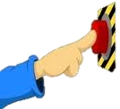
Vector
Vector: Een pijl die een kracht voorstelt
Een vector heeft een:
  Aangrijpingspunt
  Richting
  Grootte

Slide 4

Vector
Een vector tekenen we op schaal,
dit noemen we een krachtschaal.
1 cm …. N
Komt overeen met
l in cm | 1 | 2 | 3 | 4 | 5
F in N | 10 | 20 | 30 | 40 | 50

Slide 5
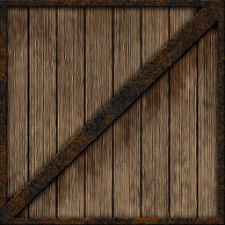
Krachtenschaal
De lengte van een getekende kracht geeft de grootte aan. Bij de tekening hoort dan wel een krachtenschaal die aangeeft hoeveel kracht elke lengte voorstelt. Bijvoorbeeld 1cm staat gelijk aan 10N. Je schrijft dit in het kort zo op: 1cm ≙ 10N
Krachtenschaal
Verhouding tussen de getekende lengte en de grootte
?
1cm ≙ 4N
De lengte van de pijl die de zwaartekracht uitbeeld is 12 cm.
De kracht is dan:
4 x 12 = 48 N
12 cm
F_{z}

Slide 6
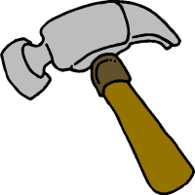
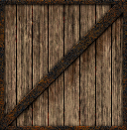
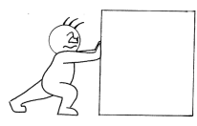
Aangrijpingspunt
Een pijl heeft altijd een punt. Als je een kracht tekent zit aan de andere kant van de pijl een bolletje. Dat bolletje geeft aan waar de kracht precies op werkt. Dit noem je het aangrijpingspunt.
Aangrijpingspunt
De plaats waar de kracht werkt
?
Bij twee voorwerpen
Op het grensvlak
Bij zwaartekracht
In het zwaartepunt
?
?
F_{duw}
F_{z}
F_{z}
Het aangrijpingspunt van de zwaartekracht zit op het punt waar een voorwerp in evenwicht is. Dit is vaak moeilijk in te schatten. Bij de kist is de beste schatting in het midden. Bij de hamer kan je inschatten dat het meer richting de kop ligt omdat de kop veel zwaarder is dan het handvat.
In de tekening hierboven zie je de kracht die uitgeoefend wordt op een kast. De kracht werkt op de plek waar de hand de kast raakt. Daar teken je een punt.
Notes:
Les idee: demonstreer zwaartepunt door een fles half gevuld met water een zet over de tafel te geven. Doe je dit onder het verwachte zwaartepunt dan valt de fles onderuit, doe je dit erboven dan kantelt de fles en doe je dit precies op de goede plek dan schuift de fles.

Slide 7
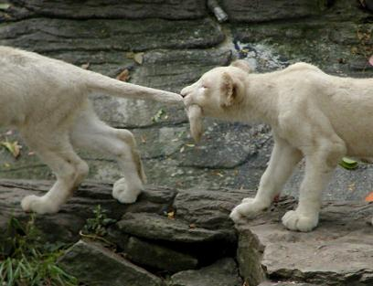

Resultante / som-kracht
De Resultante kracht is de som van de krachten.
(Het resultaat)
Schematisch tekenen we dat zó:
Krachten mag je optellen met de kop staart methode.
F_{span}
F_{spier}

Slide 8
Resultante / som-kracht
Krachten mag je optellen
met de kop staart methode.
F_{span}
F_{spier}
Wat nu als er harder getrokken wordt

Slide 9
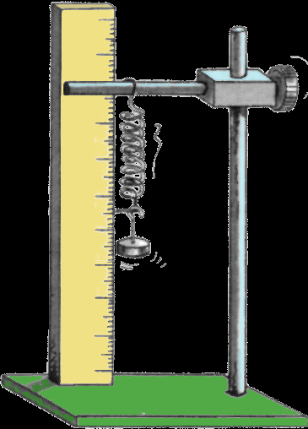
Isaac Newton’s 1ste wet
Newton’s eerste wet
Als er geen snelheid verandering is dan is de resultante (som/resultaat van
de) kracht op een voorwerp 0 N.
Treedt op bij:
constante snelheid
stilstaand voorwerp.
2 N
2 N

Slide 10
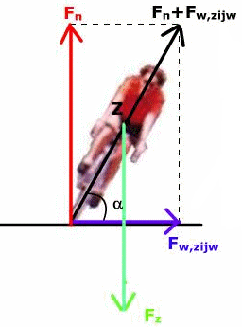
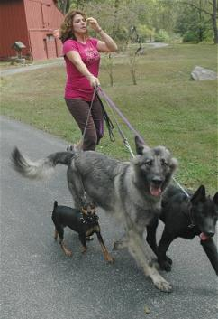
Kop staart meth
Een manier om het effect van twee getekende krachten die vanuit hetzelfde punt werken te bepalen. Verplaats in gedachte één van de twee krachten zonder de richting te veranderen en leg het aangrijpingspunt (staart) op de punt van de tweede kracht (kop). De lijn die loopt van de staart van de tweede kracht tot aan de kop van de eerste is de somkracht.
Kop-staart methode
om de somkracht te bepalen
?
Leg meerdere krachten kop-staart om de somkracht te bepalen.
F_{hond1}
?
F_{som}
F_{hond1} + F_{hon2} = ?
F_{hond2}
Op de getekende hand werken twee krachten. (alsof er twee honden aan trekken) Om het gezamenlijke effect te bepalen tekenen we één van de twee krachten opnieuw met het aangrijpingspunt bij de punt van de tweede kracht. De richting en de lengte van beide krachten blijft gelijk.
Deze vrouw laat drie honden uit. Ze trekken niet allemaal in precies dezelfde richting. Wat is hun gezamenlijke effect?
?
Somkracht
http://www.mhhe.com

Slide 11
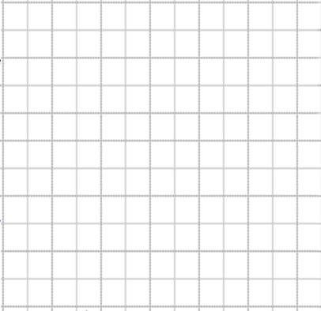
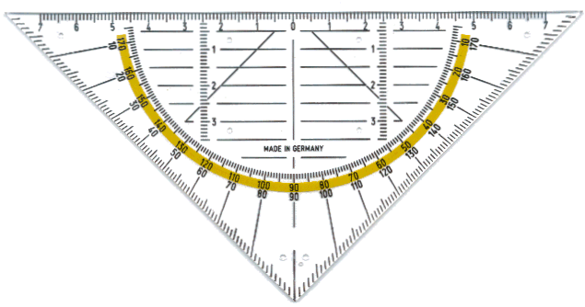
Kop staart meth
Kop-staart methode
om de somkracht te bepalen
Meet de lengte van de vector.
4,1 cm
Verschuif de geo evenwijdig aan de rode vector naar de kop van de blauwe
Let op de nul bij de vector
Teken een even lange vector als de rode.
Teken de som kracht vanuit het aangrijp punt naar de punt van de tweede rode vector.
Bepaal de grote van de somkracht.
6,2 cm

Slide 12
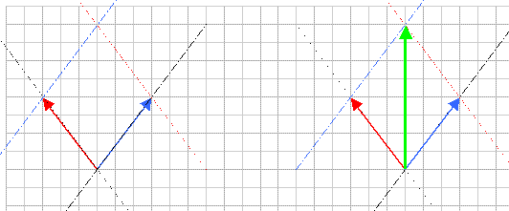
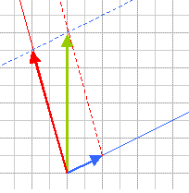
Parallellogram
Resultante / som-kracht
Parallellogram.
In het tweede plaatje zie je dat de resultante vector (de diagonaal) precies in het snijpunt van die parallelle lijnen uitkomt.

Slide 13
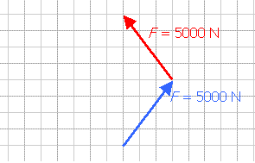
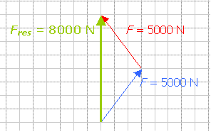
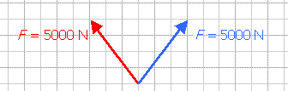
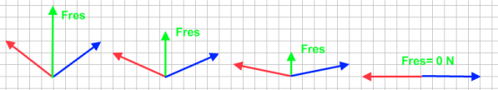
Resultante / som-kracht

Slide 14
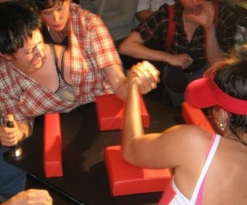
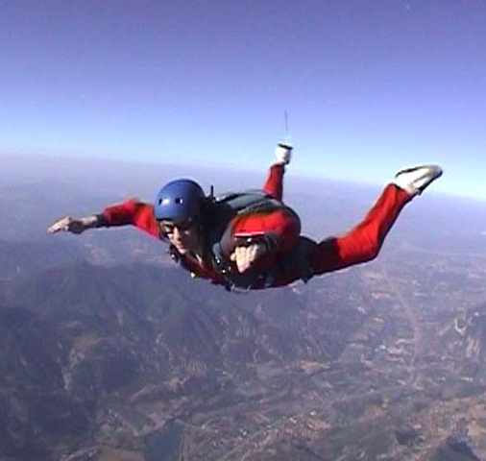

Het effect van meerdere krachten die op hetzelfde voorwerp werken noemen we de somkracht. In het voorbeeld hiernaast werkt er een wrijvingskracht tussen de fiets en de weg. Ook werkt er een voortstuwende kracht door het trappen van de jongen.
Resultante / som-kracht
?
Effect van meerdere krachten op hetzelfde voorwerp
blogs.hudsonvalley.com
www.listverse.com
www.wonen.blogo.nl
krachten
somkracht
krachten
somkracht
krachten
somkracht
F_{links} – F_{rechts} = F_{som}
30 N – 20 N = 10 N
Somkracht > 0
Handen versnellen
naar links
F_{z} – F_{w} = F_{som}
500 N – 500 N = 0 N
Somkracht = 0
Snelheid veranderd niet
F_{duw} – F_{w} = F_{som}
500 N – 200 N = 300 N
Somkracht > 0
Bank versneld naar rechts

Slide 15
Krachten tekenen
Er werk drie kracht:
De zwaartekracht (geel)
Gewicht (groen)
De opwaartse kracht van de tafel.

Slide 16
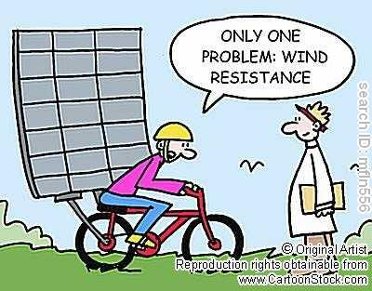
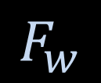
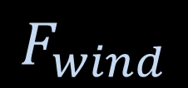


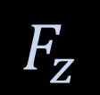
Krachten tekenen
$$F_{wind}$$
$$F_{grond}$$
$$F_{spier}$$
$$F_{w}$$
$$F_{z}$$

Slide 17
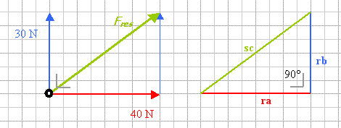
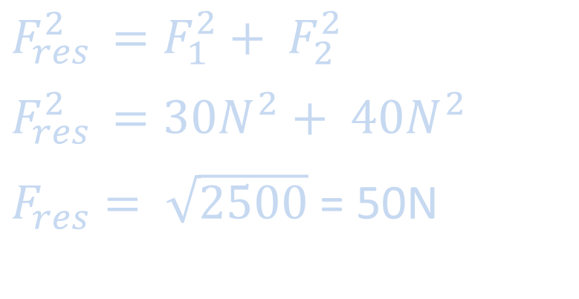
Berekenen voor krachten onder een rechte hoek: Pythagoras:
$${F_{res }^{2}=F}_{1}^{2}+ F_{2}^{2}$$
$${F_{res }^{2}=30N}_{}^{2}+ {40N}_{}^{2}$$
$F_{res}^{}= \sqrt{2500}$ = 50N

Slide 18
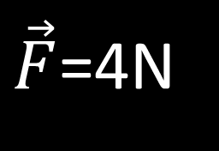

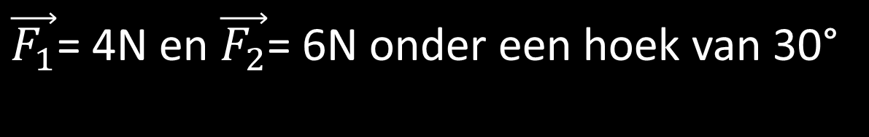
Schrijfwijze van krachten
We schrijven een vector als:
Een Vector van 4N schrijven we als:
We weten alleen de richting niet.
We zouden kunnen schrijven:
$$\vec{F}$$
$\vec{F}$=4N
$\vec{F_{1}}$= 4N en $\vec{F_{2}}$= 6N onder een hoek van 30°

